Slide 1
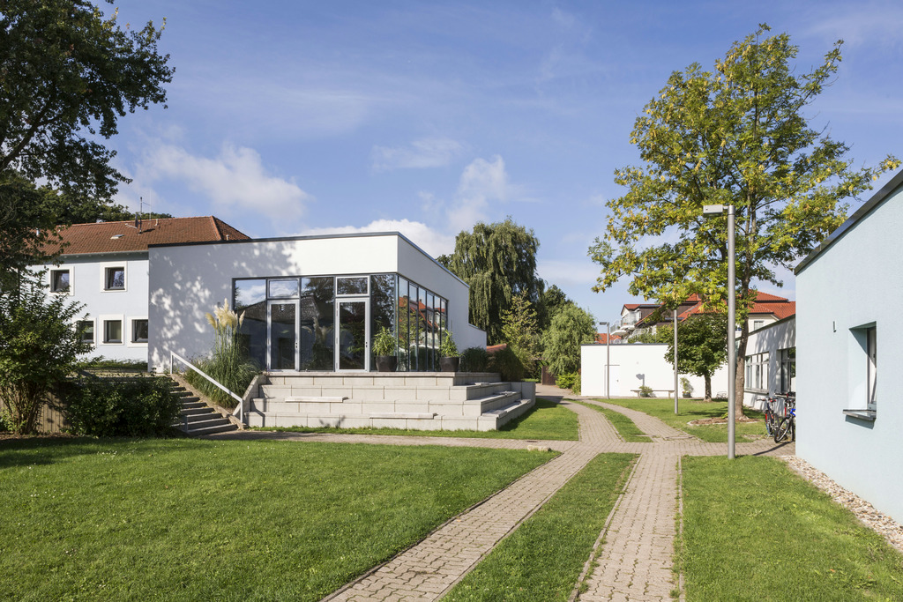



Kinder- und Jugendheim Waldhof
Der Region Hannover

Slide 2
Der Waldhof
Der Waldhof betreut:
103 junge Menschen in stationären- und teilstationären Hilfen in Barsinghausen, Wunstorf und in Wohnungen in der Region Hannover
    Inobhutnahmebereich
    Kinder- und Jugendwohngruppe
    Jugendwohngruppen
    Verselbständigungsgruppen
    Mobile Betreuung in der eigenen Wohnung
    Tagesgruppen
58 Betreuungen für junge Menschen und Familien im Rahmen der Hilfen nach §§ 30 und 31 SGB VIII
152 junge Menschen in den Programmen 2. Chance, PACE und Jugend stärken im Quartier

Slide 3
Praktikumsmöglichkeiten
Wir bieten Praktikumsplätze im Rahmen des Studiums „Soziale Arbeit“ an
Blockpraktikum
Berufsanerkennungsjahr
In Barsinghausen
    Jugendwohngruppe
    Inobhutnahmebereich
In Wunstorf
    Jugendwohngruppe
    Verselbständigungsgruppe
In Vollzeit für ein Jahr
Vergütung nach TVPöd
am Standort Barsinghausen
    Kinder- und Jugendwohngruppe
    Inobhutnahmebereich
    Einsatz in beiden Bereichen im Schichtdienst, an Wochenenden und Feiertagen
Ambulanter Bereich (SPFH)
    Einsatz am Nachmittag und Abend sowie gelegentlich an Wochenenden

Slide 4
Sie wollen sich bewerben?
Wir benötigen:
Anschreiben
    Konkreter Praktikumszeitraum
    Standortwunsch
    Einsatzwunsch
  Lebenslauf
  Nachweis über bisherige Praktika
  relevante Schulzeugnisse
Bewerbungszeiträume:
Blockpraktikum
    ganzjährig
    Bewerbungseingang spätestens 10 Wochen vor Beginn des Praktikums
  Berufsanerkennungsjahr
    Start zum 01.04. oder 01.10.
    Bewerbungseingang spätestens 4 Monate vor geplantem Beginn
Bewerbungen per Email an
Astrid.vonThadden@region-hannover.de
Telefon: 0511- 616 26870

Slide 5
Kinder- und Jugendheim Waldhof
Am Waldhof 1
30890 Barsinghausen
Telefon: 0511/616-27275
Telefax: 0511/616-27890
E-Mail: Waldhof-Verwaltung@region-hannover.de
Internet: www.kinderheimwaldhof.de
Vielen Dank für Ihre Aufmerksamkeit!

